Slide 1


ỦY BAN NHÂN DÂN QUẬN LONG BIÊN
TRƯỜNG TIỂU HỌC ÁI MỘ B
MÔN: TOÁN
LỚP 2
BÀI 1: ÔN TẬP CÁC SỐ ĐẾN 100 (Tiết 1)
.

Slide 2


VƯỢT CHƯỚNG NGẠI VẬT

Slide 3





Slide 4





CÂU HỎI:
Viết số biết số đó có:
4 chục , 5 đơn vị
15
45
54
44

Slide 5



CÂU HỎI:
Viết số biết số đó có:
9 chục , 5 đơn vị
55
59
99
95

Slide 6


CÂU HỎI:
Viết số “ sáu mươi mốt”
16
61
601
56

Slide 7
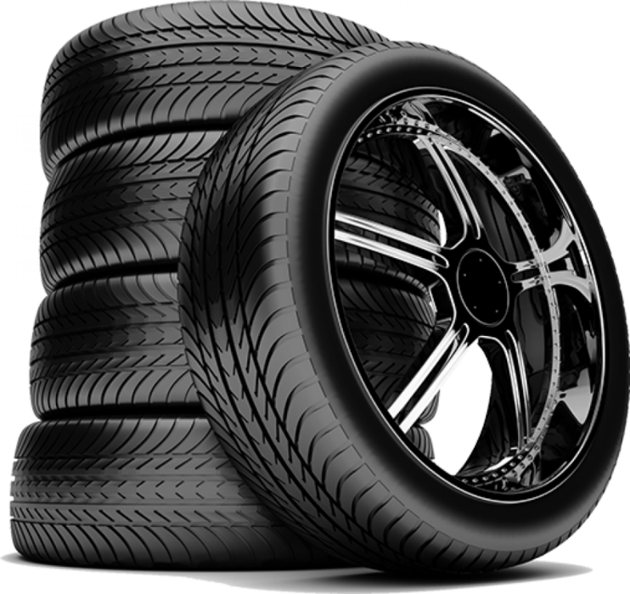

CÂU HỎI:
Đọc số 91
Chín mươi mốt
Chín mươi
Chín chục
Chín chục một

Slide 8


CÂU HỎI:
Đọc số 56
Sáu mươi lăm
Năm mươi sáu
Năm chục sáu
Năm và sáu

Slide 9
CHỦ ĐỀ 1
ÔN TẬP VÀ BỔ SUNG
BÀI 1
ÔN TẬP CÁC SỐ ĐẾN 100
(Tiết 1)

Slide 10


1
Hoàn thành bảng sau (theo mẫu):
 | Chục | Đơn vị | Viết số | Đọc số
3
4
34
Ba mươi tư
5
1
51
Năm mươi mốt
4
6
46
Bốn mươi sáu
5
5
55
Năm mươi lăm

Slide 11
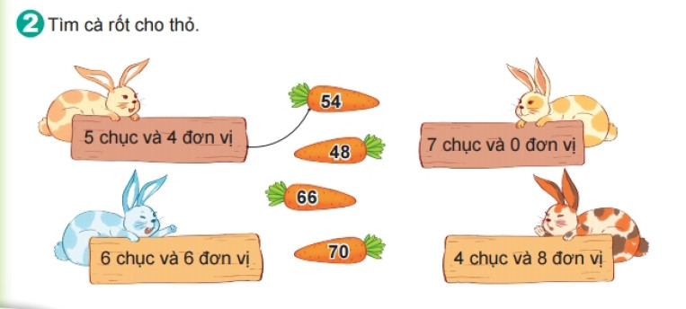
54
5 chục và 4 đơn vị
48
7 chục và 0 đơn vị
66
70
6 chục và 6 đơn vị
4 chục và 8 đơn vị

Slide 12
3. Hoàn thành bảng sau (theo mẫu):
Số gồm | Viết số | Đọc số
5 chục và 7 đơn vị
57
Năm mươi bảy
75
7 chục và 5 đơn vị
?
Bảy mươi lăm
64
Sáu mươi tư
6 chục và 4 đơn vị
?
?
Chín mươi mốt
? chục và ? đơn vị
?
9 chục và 1 đơn vị
91

Slide 13
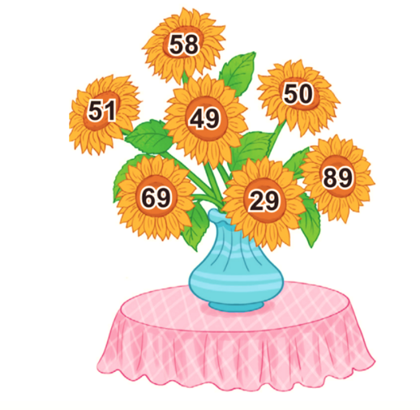
c. Tìm những bông hoa ghi số vừa lớn hơn 50 vừa bé hơn 60.
4.
a. Tìm những bông hoa ghi số lớn hơn 60.
b. Tìm những bông hoa ghi số bé hơn 50.
58
58
50
50
51
51
49
49
89
89
69
69
29
29

Slide 14
Củng cố bài học

